Slide 1
WWWのおはなし
神戸大学理学部数学科４回生 岡崎 正悟
(地球および惑星大気科学研究室)
神戸大学理学部地球惑星科学科４回生 藤島 美保
(地球および惑星大気科学研究室)

Slide 2
目次
WWWとは
  WWW
  WWW の歴史
  WWW の特徴
    Web ブラウザ
    ハイパーリンク
    HTML
    HTTP, HTTPS
    URL
  前半のまとめ
WWWサーバ
  Apache
  Hiki
  CGI
後半のまとめ

Slide 3
WWWとは

Slide 4
WWWとは
WWW(World Wide Web)
  インターネットで提供されるハイパーテキストシステム
    ハイパーリンクでドキュメント間をつなぐ
    それぞれの文書が必ず住所 (URL) をもつ
  直訳すると「世界中に広がった蜘蛛の巣」

Slide 5
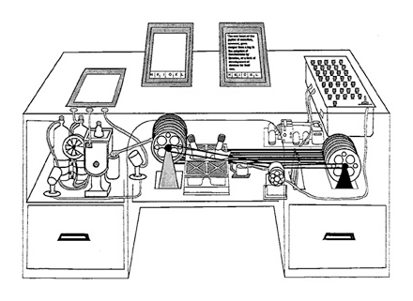
WWWの歴史① ハイパーテキストの歩み
ヴァネヴァー・ブッシュ：「Memex」の概念 (1945)
  従来の図書館的な情報の検索システム(目録)では、現代の情報量の爆発的増加に追いつかなくなってしまうという危機を予測
  上記の問題に対処するべく考えられた架空の装置が「Memex (Memory Extenderの略)」
  図書館と電気的に接続されていて, 所蔵する本やフィルムを表示し, さらにその資料同士が相互にリンクしていて, 自動的に相互参照を辿って他の作品を表示するというデバイス

Slide 6
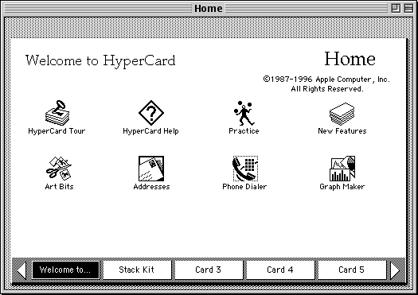
WWWの歴史① ハイパーテキストの歩み
テッド・ネルソン：Project Xanaduの立ち上げ (1960)
  コンピュータネットワーク上にハイパーテキストをベースにしたシステムを構築しようと計画
  「ハイパーテキスト」という用語は, 1965年にネルソンが初めて使用
ダグラス・エンゲルバート ：NLSシステムの開発 (1965)
  世界で初めてGUIを備え, ハイパーテキストリンクをコンピュータ上で実現したシステム
  マウス, ラスタースキャン型ディスプレイ, プレゼンテーションソフトウェアなどを実用化
ビル・アトキンソン：Hyper Cardの開発 (1987)
  カードとカードをリンクするボタンを配置することでハイパーリンクを作成することが可能

Slide 7
WWWの歴史② ティム・バーナーズ＝リーの功績
ENQUIRE プロジェクト(1980)
  スイスの欧州原子核研究機構(CERN)において多くの研究者に効率良く情報を行き渡らせることが重要な課題
  WWW の根本的なアイディアを多く含んでいた
  広く公開はされなかった
World Wide Webの開発 (1990)
  世界初の Web サーバ httpd と, 世界初のWebブラウザ WWW クライアントを開発・発表
  World Wide Web は, http, URL, HTMLなど現在のWWWの基幹となる仕組みを全て備えた
  1993年に, CERN は WorldWideWeb を無料で誰にでも開放することを発表

Slide 8
WWWの歴史③ 普及と規格化
ブラウザ戦争の勃発(1994〜)
  様々な Web ブラウザの開発
    NCSA Mosaic (1993〜)
      画像の表示できるWebブラウザで大人気に
    Netscape (1994〜)
    Internet Explorer (1995〜)
  ブラウザごとに独自の機能やタグを導入し始める→標準化の必要性
World Wide Web Consortium(W3C)の設立(1994)
  CSS, CGI, HTMLなどの規格を標準化

Slide 9
WWWの特徴

Slide 10
WWWの特徴
Web ページの閲覧には Web ブラウザを使用
ハイパーリンクによって複数の文書がインターネット上で結びついている
ドキュメント記述言語に HTML を使用
プロトコルには HTTP, HTTPS を使用
それぞれの文書が URL をもつ

Slide 11
WEBブラウザ
Web ページを閲覧するためのアプリケーションソフトのこと
単にブラウザと呼ばれることもある
例: Internet Explorer, Mozilla Firefox, Google Chrome, Safari, Opera など

Slide 12
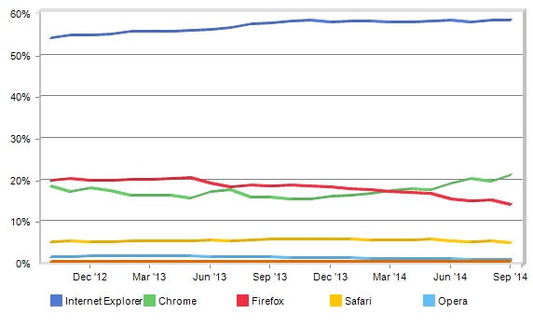
WEB ブラウザのシェア: NetMarketShare
引用元： Desktop Top Browser Share Trend October, 2012 to September, 2014
http://marketshare.hitslink.com/#
Notes:
これに対して, StatCounter はchrome がシェア率№１になっている. NetMarketShare は訪問者数を分析しているが, StatCounter はページビューを分析しているためにこのような違いが生じる. しかし, どちらもアクセス解析ツールとしてはあまり普及していないので, あくまで傾向だけを読み取ること. 細かい値は正確でないので信用しない.

Slide 13
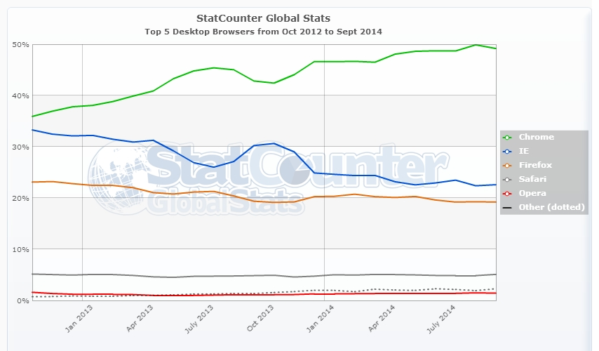
WEB ブラウザのシェア: StatCounter
引用元： Top 5 Desktop Browsers from Oct 2012 to Sept 2014
http://gs.statcounter.com/#desktop-browser-ww-monthly-201210-201409
Notes:
2012年5月に Google Chrome が Firefox を抜く

Slide 14
WEB ブラウザのシェア率について
WEB ブラウザのシェア率が調査によって異なる
例: Internet Explorer … NetMarketShare 58.37％(第1位)
… StatCounter 22.62% (第2位)
  対象とする集団や母数が異なるため
    NetMarketShare: 訪問者数を分析
    StatCounter: ページビューを分析
Notes:
よく使われる二つの解析ツール

Slide 15
WEB ブラウザのシェア率について
Google Chrome がシェアを伸ばす一方で Firefox は勢いを失っている
IE に関しては傾向が読み取れない
NetMarketShare: ゆるやかに上昇
StatCounter : 下降
  ネット使用率の高い人が IE を使わなくなった？
Safari と Opera は共に停滞している
Notes:
原則として傾向だけを見る

Slide 16
WEB ブラウザが数多く存在する理由
ブラウザ戦争などの歴史から考えられること
  ・セキュリティ問題
  例: 1998年～2006年 第二次ブラウザ戦争
  IE のセキュリティ問題が解決されずにいた頃, 新機能を搭載し, かつ IE のセキュリティ問題の原因を持たない Firefox や Opera などが登場
・新機能
・描画速度
Notes:
ブラウザ戦争などの歴史から読み取れること

Slide 17
ハイパーリンク
ハイパーリンク
  文章内に埋め込まれた, 他の文書や画像などの位置情報
  単に「リンク」とも呼ぶ
  リンクをクリックするだけで次の文書へ飛ぶことができる
ハイパーテキスト
  文章の中にハイパーリンクを埋め込み, 複数の文書を相互に結びつける仕組みのこと

Slide 18
HTML
HTML (Hyper Text Markup Language)
Web ページを記述するためのマークアップ言語
文章の構造 (段落など) や見栄え (フォントサイズなど) に関する指定を記述する
他の情報資源の位置情報 (ハイパーリンク) を文章内に書き入れることができる
W3C (World Wide Web Consortium) が管理
  中心組織は, MIT/LCS(Institute of Computer Science), ERCIM(the European Research Consortium for Informatics and Mathematics), 慶應義塾大学

Slide 19
HTTP, HTTPS
HTTP (Hyper Text Transfer Protocol)
  ハイパーテキスト (HTML) 文書などをやりとりするための通信規約
  通常は 80 番ポートを使う
HTTPS (Hyper Text Transfer Protocol over SSL)
  HTTP に SSL によるデータの暗号化機能を付加した通信規約
  通常は 443 番ポートを使う

Slide 20
HTTPでの通信
WWW サーバー
Web ブラウザ
②HTML ファイルを要求
①URL の指定 or リンクをクリック
HTML ファイル
③HTML ファイルを送信
④HTML ファイルを得る
⑥画像ファイルを要求
⑤HTML ファイルを解析
画像ファイル
⑦画像ファイルを送信
⑧画像ファイルを得る
HTTP による通信
⑨描画

Slide 21
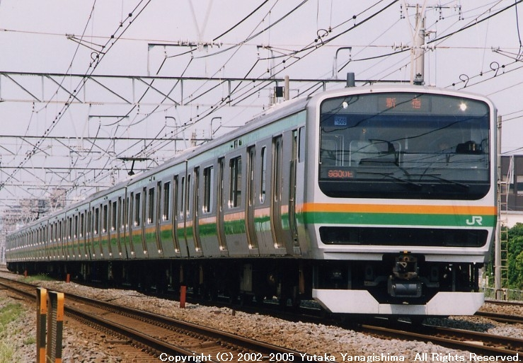
HTTP, HTTPS
SSL
画像元: http://techweb.sakura.ne.jp/RailRoad/EC/2xx/e231yama-005.jpg

Slide 22
HTTP, HTTPS
<脱線>
…電車だけに

Slide 23
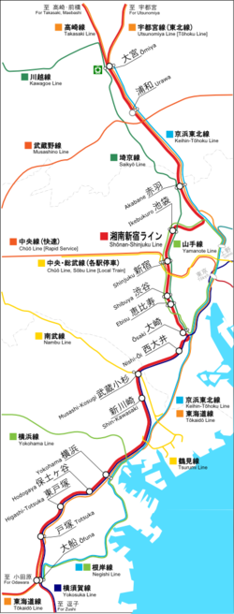
HTTP, HTTPS？
SSL(Shonan Shinjuku Line)
  湘南新宿ライン
  宇都宮線～横須賀線および高崎線～東海道線をそれぞれ新宿経由で直通運転するJR東日本の列車（路線）の愛称名
  「湘南新宿ライン」は普通列車（快速を含む）の運転系統の名称として使用が開始され、同じ区間を走行する特急列車などに「湘南新宿ライン」の呼称はあまり用いられなかった。近年ではこれらが湘南新宿ラインの走行区間を経由する意味で主に音声案内に用いられることがある。
画像元: http://upload.wikimedia.org/wikipedia/commons/thumb/b/bc/ShonanShinjukuLineStations.png/250px-ShonanShinjukuLineStations.png

Slide 24
HTTP, HTTPS
</脱線>

Slide 25
HTTP, HTTPS
SSL (Secure Socket Layer)
  セキュリティーを要求される通信のためのプロトコル
  暗号化された安全な通信を提供
  機密性の高い情報を安全にやりとりできるようにするために開発

Slide 26
SSL の仕組み…の前に
公開鍵認証
  秘密鍵と公開鍵のペアとして鍵を生成
    公開鍵で暗号化されたものはペアの秘密鍵でしか復号できない
    公開鍵をWeb 上に置く or 相手に送信し, それを用いて暗号化してもらい, 秘密鍵で復号する
電子署名（デジタル署名）
  メッセージを書いた人がその人自身であることを証明するためのもの
  ハッシュ関数の計算結果(ダイジェスト)を比較し, 一致していればその署名が正しいことも保証
Notes:
与えられた入力値から、規則性のない固定長の値を生成する演算手法。得られた値は「ハッシュ値」と呼ばれる。ハッシュ関数には、同じ入力値からは必ず同じ値が得られる一方、少しでも異なる入力値からはまったく違う値が得られるという特徴がある。不可逆な一方向関数を含むため、ハッシュ値から入力値を割り出すことはできない。また、入力値がハッシュ値より長い場合、複数の異なる入力値から同じハッシュ値が得られる(ハッシュ値の衝突)が、ある入力値を元に、同じハッシュ値になる別の入力値を効率よく探索することはできない。データの伝送や複製を行なう際に、入力側と出力側でハッシュ値を求め一致すれば、途中で改ざんや欠落などが起こっていないことを確認することができる。また、暗号や認証、デジタル署名などの要素技術として様々な場面で利用されている。

Slide 27
SSL の仕組み…の前に
電子証明書
  送信者が確実に存在することを保証してくれるもの
    信用できるWebサーバーであるかどうかを証明しているのではない
  第三者機関（認証局＝CA:Certificate Authority）が公開鍵に対して電子署名を行うことにより、公開鍵の所有者の身元を保証
  電子証明書の中身は、認証を依頼した本人の公開鍵、暗号化手法や登録者情報など
Notes:
他の当事者にデジタル 公開鍵証明書 を発行する実体である．サービスに課金する商用CAは多い。政府などではCAを独自に立てていることがあり、またそれ以外に無料のCAもある。
大きなプロバイダ
2007年9月のSecurity Space調べでは、VeriSignとそこが取得したThawteおよびGeotrustらが、CA市場のシェアの57.6%を占め（2010年に大手セキュリティベンダのシマンテックが当該事業分野の取得を発表）、以下Comodo (8.3%)、Go Daddy (6.4%)と続く
無料のプロバイダ
今のところ次の2つの認証局が、一般公開用のデジタル証明書を無料で提供している。
CAcert.orｇ
StartCom Certification Authority
----- 会議メモ (14/10/30 18:02) -----
第三者機関の信頼性？

Slide 28
SSLの仕組み
画像元: http://www.ibm.com/developerworks/jp/websphere/library/web/web_security/pdf/2_6.pdf

Slide 29
SSLの仕組み
クライアントがSSLでのアクセスをサーバーに要求
Webサーバーは, 電子証明書をクライアントに送信. 電子証明書は, 認証局の秘密鍵で暗号化されている.
クライアントは, 受け取った電子証明書から, その中に登録されている認証局にアクセスして認証局の公開鍵を入手.
クライアントは, 入手した認証局の公開鍵を使用して電子証明書を復号化し, Webサーバーの公開鍵を入手.
クライアントは一時的な共通鍵を生成して, それを取得したWebサーバーの公開鍵で暗号化して, Webサーバーに送信.
Web サーバーは, クライアントから暗号化された共通鍵を受け取り, Webサーバーが持っている自分の秘密鍵で復号化して共通鍵を入手する.
ここから同じ共通鍵を使用して, クライアントとWebサーバーとの暗号化通信を開始.
Notes:
----- 会議メモ (14/10/30 18:02) -----
認証局を介する

Slide 30
URL
URL (Uniform Resource Locator)
情報資源の場所を示している記述方式
「通信方法」と「住所」を指定している
http:// | itpass.scitec.kobe-u.ac.jp | exp/fy2012 | vow.html
通信方法
サーバ名
ディレクトリ名
ファイル名
Notes:
----- 会議メモ (14/10/30 18:02) -----
URI, URN の存在も

Slide 31
WWWサーバ

Slide 32
WWWサーバの仕事
様々な情報資源を格納, 配信
  HTML ファイル, 画像ファイルなど
    クライアントの要求に応じてファイルを配信
  プログラム
    クライアントの要求に応じてサーバ側でプログラムを実行し, その結果を配信
WWWサーバソフトウェアをインストールすることでWWWサーバとして機能する
静的処理
動的処理
Notes:
動的処理： CGI（Common Gateway Interface)などの手法でサービスを提供する
CGI： クライアント(ブラウザ)からの要求を受けたサーバが対応するプログラムを起動し、
プログラムの実行結果をブラウザ側に返すための仕組み
動的な情報提供を可能とするためにプログラムを介在させ、処理結果をクライアントに届ける
言語： PerlやJavaやC言語などで作成できる

Slide 33
WWWサーバソフトウェア
Apache (Apache HTTP Server)
  世界中で最も使われているサーバソフトウェア
  オープンソースソフトウェア
  カスタマイズが容易
    最低限の機能: Apache コア, ApacheAPI
    付加的な機能: Apache モジュール
  多彩な動作環境
    Linux, Windows, Macなどで動く
IIS (Internet Information Service)
  Microsoft社が提供するソフトウェア
  Windows Server等に搭載されている
  最近, シェアが伸びてきた
Notes:
1億2千万以上のサーバで使われている
最近はnginxも.

Slide 34
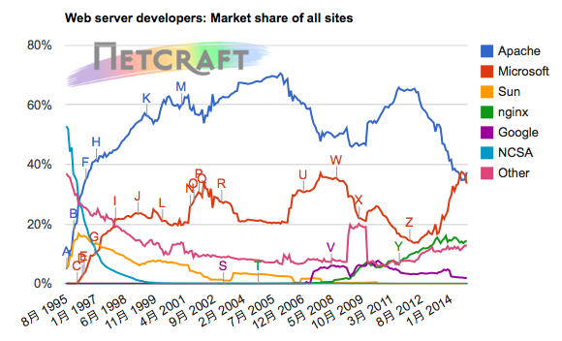
WWWサーバソフトウェアのシェア
引用元：October 2014 Web Server Survey
Web server developers: Market share of all sites
http://news.netcraft.com/archives/2014/10/10/october-2014-web-server-survey.html

Slide 35
HIKI
Ruby で書かれた Wiki クローンの一種
  Wikiクローン：
  オリジナルの Wiki (WikiWikiWeb)から派生したソフトウェア
Web ブラウザを用いて文書の作成・編集が可能
アクセス制限が可能
プラグインによる機能拡張
  プラグイン：
  ソフトウェアに追加され, その機能を拡張するようなプログラム
CSS を使ったテーマ機能
  CSS（Cascading Style Sheet）：HTMLの「見栄え」を定義する
  tDiary用の豊富なテーマがある
CGI を利用し WWW サーバと連携して動く
Notes:
ウォード・カニンガムが1995年に開発

Slide 36
CGI(Common Gateway Interface)
動的処理のサービスを提供する際使われる手法のひとつ
  ブラウザからの要求を受けたサーバが対応するプログラムを起動
  プログラムの実行結果をブラウザ側に返す
プログラムはRuby, Perl, Java, C言語などでよく作成されている
Notes:
CGI： クライアント(ブラウザ)からの要求を受けたサーバが対応するプログラムを起動し、
プログラムの実行結果をブラウザ側に返すための仕組み
動的な情報提供を可能とするためにプログラムを介在させ、処理結果をクライアントに届ける
言語： PerlやJavaやC言語などで作成できる

Slide 37
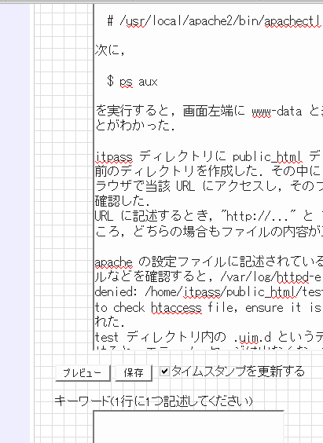
CGI(Common Gateway Interface)
サーバー
CGIプログラム
保存ボタンがプログラムにリンク
実行
保存
結果
(HTML)
実行結果を
ブラウザに返す
Notes:
CGI： クライアント(ブラウザ)からの要求を受けたサーバが対応するプログラムを起動し、
プログラムの実行結果をブラウザ側に返すための仕組み
動的な情報提供を可能とするためにプログラムを介在させ、処理結果をクライアントに届ける
言語： PerlやJavaやC言語などで作成できる

Slide 38
まとめ
WWWサーバは, 情報資源の格納, 配信を行う
ITPASS サーバでは, WWWサーバソフトウェアとして Apache を使う
Hiki ではウェブ上で文書の作成・編集が可能
CGI を使うことでサーバの動的処理が可能になっている

Slide 39
参考資料
2012年度ITPASSセミナー 「WWWのおはなし」柏本 光司
https://itpass.scitec.kobe-u.ac.jp/seminar/lecture/fy2012/121012/pub/
IT 用語辞典 e-Words
http://e-words.jp/
Wikipedia
http://ja.wikipedia.org/wiki/
WWWの歴史と仕組み
http://www.tuat.ac.jp/~asiaprog/courses/web/lesson01/
Webセキュリティー入門: 第2回「さらに知りたいセキュリティー（SSL）の仕組み」
http://www.ibm.com/developerworks/jp/websphere/library/web/web_security/2.html
ApacheとIISのシェア逆転!? nginxは? Webサーバの世界で今何が起きているのか – ASCII.jp
http://ascii.jp/elem/000/000/904/904816/

Slide 40
2014年度の反省
来年度以降, この資料を基に, 以下の点について修正してみてください.
Web ブラウザのシェアの動向に対する分析をもう少しつめる
  他者の分析や意見なども参考に
W3C の中心組織の名前が間違ってる?
  略称が間違っているものがあるかも. 調べ直す必要アリ
認証局の信頼性を保証するのは誰?
URL だけでなく, URI / URN についても調べてみる

